Slide 1
Setkání tuzemské expertní platformy
13.04.2022

Slide 3
Agenda
Expertní platforma
Aktuality Výsledky a průběh kvantitativní evaluace Rozhovory s klienty (výsledky kvalitativní evaluace) Diskuze o kontinuitě a udržitelnosti ED/EI

Slide 4
Aktuality
1. 1. 2022 – 30. 6. 2022
Evaluace
Kvantitativní část
probíhá zpracování interních dat (deskripce, pre-post design)
byla sepsána smlouva o spolupráci s ÚZIS (registrová a kontrolní data)
probíhá rekalkulace jednotkových nákladů a ekonomická evaluace
Kvalitativní část
proběhla druhá vlna šetření fidelity
probíhá analýza druhé vlny šetření s ED/EI týmy
probíhají rozhovory v rámci druhé vlny šetření se stakeholdery (případové studie udrž. ED/EI)
Diseminace
Zahraniční workshop – expertní platformy + sdílení zkušeností z různých zemí (1.-2. 6.)
2x ED/EI workshop pro CDZ a další služby (31. 5 . NUDZ; 10. 6. Práh Café)
3x prezentace na VŠ

Slide 5
Aktuality
1. 1. 2022 – 30. 6. 2022
Nastavení udržitelnosti
Návrh zdravotnického výkonu „Identifikace a diagnostika pacienta s potřebou včasné intervence“
odbornost 305 (CDZ, ambulance), signální/hrazený
spojeno s administrací CAARMS, PANSS, DUP
cíle:
1) získat informace o populaci s potřebou ED/E (především: kolik je potenciálních klientů v českém prostředí, a tedy: jak koncipovat ED/EI služby?)
2) udržet ED/EI v systému (pomocí systému úhrad)
aktuálně připomínkují zdravotní pojišťovny
Výstupy
Situační analýza ✓, Analýza zahraničních zkušeností ✓, Metodický materiál k výcviku/školení ✓
Aktualizovaná Metodika ED/EI
Rekalkulace jednotkových nákladů
Komplexní zprávu o zkušenosti s implementací ED a EI služeb v ČR a jejich cost-efektivitě
Závěrečná evaluační zpráva
Zpráva o diseminaci výsledků
Zpráva o dlouhodobé udržitelnosti

Slide 6
Výsledky projektu a průběh kvantitativní evaluace

Slide 7
Indikátory projektu
Indikátor | Cílový počet osob | Celkem 2019 | Celkem 2020 | Celkem 2021 | Celkem
Počet klientů | 600 | 140 | 161 | 230 | 531
Počet rodinných příslušníků | 200 | 80 | 91 | 131 | 302
Počet klientů (40+ hodin) | 15 | 1 | 6 | 12 | 19
Počet detekčních služeb | --- | 415 | 351 | 213 | 979
Stav ke dni 31. 12. 2021
Notes:
Klienti + RP = 833

Slide 8
Výstupy projektu 04/2019–12/2021
Detekce | Blansko | Plzeň | Praha 8 | Celkem
Počet kontaktů | 481 | 332 | 615 | 1428
Počet detekčních služeb | 298 | 330 | 351 | 979
Rodina | Blansko | Plzeň | Praha 8 | Celkem
Počet kontaktů | 441 | 392 | 257 | 1090
Počet RP | 80 | 107 | 115 | 302
Klienti | Blansko | Plzeň | Praha 8 | Celkem
Počet kontaktů | 2635 | 1317 | 1817 | 5769
Počet klientů | 220 | 188 | 123 | 531
Stav ke dni 31. 12. 2021
Notes:
ED – Praha – letáky do domácností

Slide 9
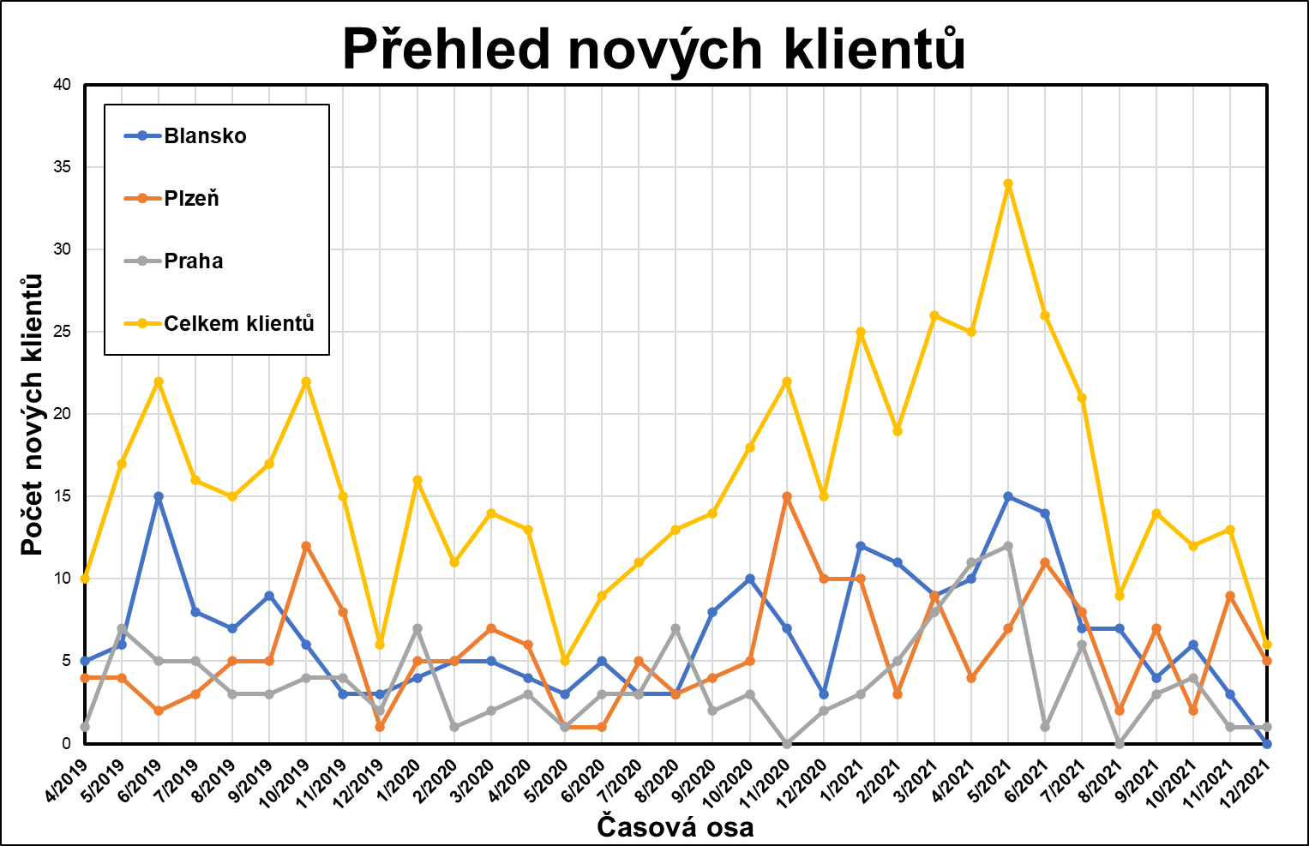

Slide 10
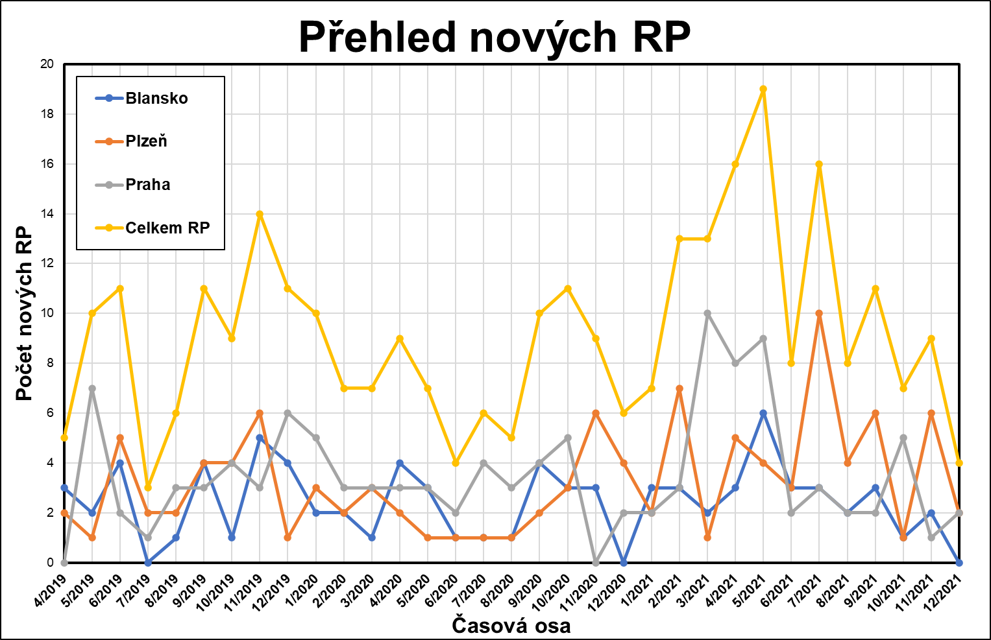

Slide 12
Zdroje klienta 4/2019–12/2021
Zdroj klienta | Blansko | Plzeň | Praha | Celkem
Aktivita klienta | 27 | 25 | 30 | 82
Aktivita okolí | 20 | 13 | 14 | 47
CDZ | 5 | 34 | 9 | 48
Praktický lékař | 31 | 3 | 8 | 42
Psychiatrická ambulance | 6 | 26 | 1 | 32
Psychiatrické lůžkové zařízení | 16 | 6 | 22 | 44
Jiné zdravotnické zařízení | 6 | 2 | 7 | 15
Škola | 9 | 30 | 7 | 46
Městský úřad | 11 | 1 | 0 | 12
Jiná instituce | 4 | 8 | 0 | 12
Jiná sociální služba | 67 | 16 | 1 | 84
Aktivní vyhledání týmem | 2 | 1 | 2 | 5
Aktivita klienta / okolí – leták | 4 | 0 | 5 | 9
Aktivita klienta / okolí – internet | 10 | 22 | 15 | 47
Aktivita klienta / okolí – média (novinový článek) | 1 | 1 | 1 | 3
Neuvedeno | 1 | 1 | 1 | 3
Celkem | 220 | 186 | 122 | 531
Stav ke dni 31. 12. 2021

Slide 13
Průběh kvantitativní evaluace

Slide 14
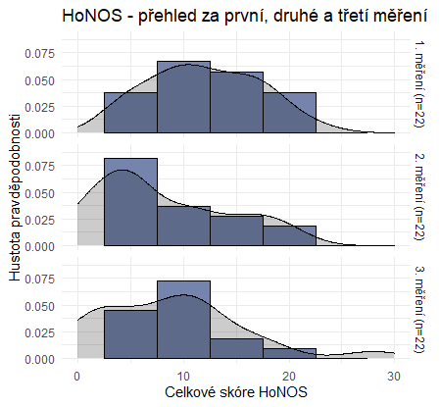
Předběžné výsledky GAF a HoNOS (jeden „rok“ klienta ve službě), průběžná data

Slide 15
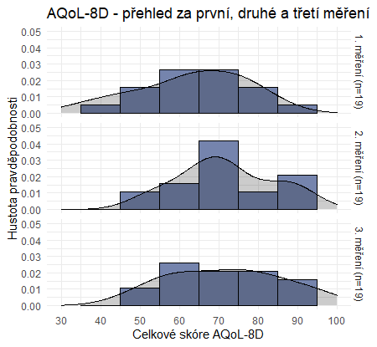
Předběžné výsledky PANSS-6 a AQoL-8D (jeden „rok“ klienta ve službě), průběžná data

Slide 16
Předběžné srovnání EI a CDZ – první a druhé měření, průběžná data
n EI = 36, (GAF, HoNOS, PANSS-6, AQoL)
n CDZ = 75, (GAF, HoNOS, AQoL)
Měření: M1 (vstup); M2 (po šesti měsících)
Metody: wilcox test
 | Kategorie | EI | CDZ
Pohl | Ženy | 15 (42 %) | 31 (41 %)
 | Muži | 21 (58 %) | 44 (59 %)
Dg. | ARMS | 5 (14 %) | NA
 | FEP | 14 (39 %) | NA
 | V léčbě | 16 (44 %) | NA
 | Ostatní | 1 (3 %) | NA
Věk | 15-18 | 5 (14 %) | 0 (00 %)
 | 19-24 | 5 (14 %) | 13 (17 %)
 | 25-35 | 13 (36 %) | 20 (27 %)
 | 35-50 | 11 (42 %) | 42 (56 %)
Nástroje | EI |  |  | CDZ
 | M1 (prům) | M2 (prům) | p | M1 (prům) | M2 (prům) | p
GAF | 48,3 | 60,1 | 0,000 | 52,2 | 54,1 | 0,369
HoNOS | 12,4 | 8,6 | 0,001 | 8,9 | 8,7 | 0,709
AQoL-8D | 62,8 | 68,3 | 0,056 | 65,7 | 67,9 | 0,286

Slide 17
Souhrn nejdůležitějších výstupů a objektivních výsledků

Slide 18
Souhrn výstupů a výsledků – podpoření klienti
Kategorie | Výstupy | Hodnoty | Výsledky
Osoby podpořené v rámci pilotně testované služby včasné intervence | Počet klientů služby (alespoň jeden kontakt s intervenčním týmem, celková doba podpory jednoho klienta byla v průměru 5,2 hodiny) | 531 | V rámci CDZ Plzeň pokračuje tým specialistů v poskytování včasné intervence
 | Počet příjemců služby ze skupiny rodinných příslušníků (alespoň jeden kontakt s intervenčním týmem, celková doba podpory jednoho příjemce byla v průměru 1,5 hodiny) | 302
 | Počet detekčních subjektů, které byly v přímém kontaktu s intervenčními týmy a byly informovány o možnostech včasném záchytu (učitelé, lékaři, sociální pracovníci...), celková doba spolupráce byla v průměru 1,9 hodiny | 979
 | Počet odborně zodpovězených dotazů v online poradně | 2938 | Online poradenství bude nadále pokračovat

Slide 19
Souhrn výstupů a výsledků – dopady na klienty
Kategorie | Výstupy | Výsledky
Dopady na klienty zapojené do studie (n = 51) | Úroveň globálního fungování klientů (GAF) | U klientů došlo k signifikantnímu zlepšení v doméně globálního fungování během 6 měsíců (+ efekt v porovnání s CDZ?)
 | Úroveň fungování v důležitých sociálního a zdravotních oblastech klientů (HoNOS) | U klientů došlo k signifikantnímu zlepšení v doménách sociálního a zdravotního fungování během 6 měsíců (+ efekt v porovnání s CDZ?)
 | Úroveň psychotické symptomatiky klientů (PANSS-6) | U klientů došlo k signifikantní redukci psychotických symptomů během 6 měsíců čerpání služby
 | Klienty reportovaná úroveň kvality života v osmi základních oblastech (AQoL) | I přes výraznou dynamiku závažných duševních onemocnění se u klientů podařilo udržet klientem reportovanou úroveň kvality života (nedošlo ke statisticky významné změně)
 | Doba psychiatrické hospitalizace klientů v posledních 3 měsících (SKPS) | Zaznamenán pokles o 75 % během 6 měsíců
 | Odpracované hodiny klientů během posledních 3 měsíců (SKPS) | Zaznamenán nárůst o 35 % během 6 měsíců
 | Doba neléčené psychózy klientů (označuje období od propuknutí nemoci do zahájení léčby, cílem služby je období redukovat) (DUP) | Celkem 60 % pacientů s v první epizodě psychotického onemocnění (n = 20) se podařilo zachytit do 6 měsíců od doby prvních specifických projevů nemoci

Slide 20
Souhrn výstupů a výsledků – know-how a udržitelnost
Kategorie | Výstupy | Hodnoty | Výsledky
Odborné vzdělávání v metodě včasné intervence a její evaluace | Počet pracovníků odborně vyškolených v metodě včasné intervence (136 hodin) | 12 | NUDZ se stal nositelem know-how v oblasti vzdělávání a odborných postupů a bude ho dále předávat
 | Počet jinak odborně vyškolených osob (relevantně vzhledem k cílům projektu) | 9
 | Počet odborníků, kteří absolvovali odbornou zahraniční stáž na relevantním pracovišti | 14
Nastavení udržitelnosti služby včasné intervence | Počet účastníků vzdělávacích workshopů pro odbornou veřejnost zaměřených na předávání know-how o metodě včasné intervence (doposud realizována jedna ze tří akcí) | 61
 | V rámci CDZ Plzeň pokračuje tým specialistů včasné intervence | 1
 | Byl navržen zdravotnický výkon "Identifikace a diagnostika pacienta s potřebou včasné intervence", aktuálně projednávají zdravotní pojišťovny | 1
Metodika Včasné intervence | Veřejně dostupné postupy včasné intervence na zdravotně-sociálním pomezí | 1

Slide 21
Kvalitativní část evaluace

Slide 22
Kvalitativní analýza rozhovorů s klienty Sběr a analýza dat
Polostrukturované individuální rozhovory s klienty (12x)
Pět témat:
Situace klienta
Spolupráce s týmem
Průběh spolupráce
Hodnocení spolupráce
Ostatní (tj. zkušenost s dotazníky; webovými stránkami, PQB, online poradnou)
Analýza dat:
Otevřené kódování
Kódovací schéma

Slide 23
Kvalitativní analýza rozhovorů s klienty Výsledky
Průběh spolupráce (před Covidem-19)
Druh poskytované péče a práce s dotazníky (např. stanovení cíle; podpora během školní docházky; podpora při hledání zaměstnání; kladný vztah k vyplňování dotazníků; složitost zaškrtnutí pouze jedné odpovědi na škále u prvokontaktů).
Flexibilita v oblasti místa a intenzity setkávání (např. preferované místo setkávání v kavárně; pocit bezpečí v místě setkávání; snížení intenzity setkávání při delší spolupráci; přizpůsobení frekvence setkávání dle potřeby klienta)

Slide 24
Kvalitativní analýza rozhovorů s klienty Výsledky
Hodnocení spolupráce
Změny v důsledku spolupráce se službou včasné intervence (např. upevnění rodinných vztahů; úspěšnost v hledání zaměstnání; lepší fungování ve společnosti)
Srovnání spolupráce se službou včasné intervence a jinými službami (např. osobní přístup; větší specializace ED/EI týmů; větší ochota ze strany ED/EI týmů)
Přínos služby včasné intervence (např. terénnost služby; psychiatr v ED/EI týmu; flexibilita ED/EI týmu; společné setkávání s členy rodiny)
Omezený přínos služby včasné intervence (např. skupinové terapie)
Doporučení pro zlepšení služby včasné intervence (např. větší propagace; skupinové akce s dalšími klienty)

Slide 25
Kvalitativní analýza rozhovorů s klienty Výsledky
Situace klienta (před navázáním spolupráce s ED/EI týmy)
Popis raných příznaků onemocnění (např. pocit pronásledování; pocit energií; úzkostné stavy; nadpřirozené schopnosti)
Popis dopadu duševního onemocnění na vztahy s rodinou a přáteli (např. žádná změna u některých klientů; strach o klienta; nepochopení ze strany rodinných příslušníků či spolužáků)
Navázání spolupráce se službou včasné intervence
Popis prvního dojmu z ED/EI týmů (např. pozitivní první dojem z multidisciplinarity ED/EI týmů; pozitivní dojem ze vzdělanosti ED/EI týmů; nedůvěra vůči ED/EI týmu)
Motivace klientů kontaktovat službu včasné intervence (např. získání náhledu na svůj stav; specializace ED/EI týmů; nespokojenost s formálností psychiatrické péče)

Slide 26
Kvalitativní analýza rozhovorů s klienty Výsledky
Průběh spolupráce během Covidu-19
Menší flexibilita v oblasti místa a intenzity setkávání (např. setkávání se online či telefonické schůzky; nižší frekvence setkávání; omezené návštěvy v PN)
Online platforma
Zkušenosti s webovou stránkou VIZDOM (např. omezená informovanost ohledně webové stránky VIZDOM)

Slide 27
Kontinuita/udržitelnost ED/EI
Výstup projektu: Zpráva o dlouhodobé udržitelnosti
případové studie udržitelnosti ED/EI (Blansko, Plzeň)
návrh možností, jak pilotovanou službu dále rozvíjet
→ Jaké jsou
předpoklady
výhody
nevýhody
... těchto možností:
samostatné týmy ED/EI
součást CDZ
součást ambulance s rozšířenou péčí
součást akutního/psychiatrického oddělení nemocnice
→ Které prvky a charakteristiky služby dále rozvíjet, jak?
(zdravotní/sociální prvky, detekce, práce s rodinou, cílová skupina...)
→ Co se ne/osvědčilo?

Slide 28
PhDr. Petr Winkler, Ph.D.
Garant projektu petr.winkler@nudz.cz
Bc. Petra Juránková
Projektová manažerka petra.jurankova@nudz.cz
Mgr. Pavel Říčan
Metodik rican@cmhcd.cz
Mgr. Bc. Ondřej Krupčík
Specialista a evaluátor ondrej.krupcik@nudz.cz

